Slide 1

CAP Compétence Manager
Le logiciel tout-en-un qui pilote votre organisme de formation
De la prospection à la facturation — centralisé, automatisé et conforme Qualiopi.

Slide 2
!
Le quotidien d'un organisme de formation
Trop de temps perdu sur l'administratif, et un risque en cas d'audit.
Convocations, attestations et certificats rédigés et envoyés à la main
Conventions, contrats et feuilles d'émargement imprimés, signés, scannés
Relances des prospects, des impayés et des enquêtes dispersées
BPF et preuves Qualiopi reconstitués à la main, juste avant l'audit
1 à 2 jours
par semaine perdus en tâches administratives

Slide 3
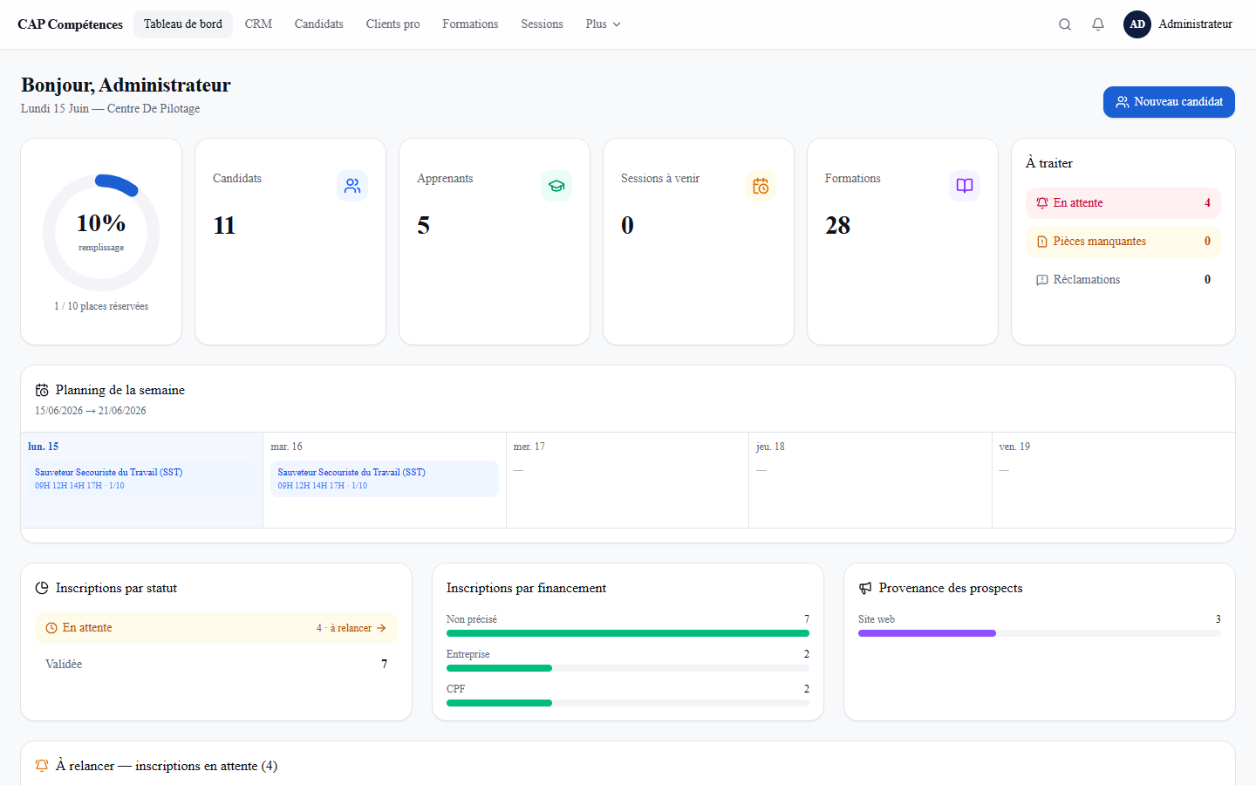
3
Une seule plateforme, votre cockpit
CRM, pédagogie, documents, e-learning, comptabilité et conformité réunis.
Une donnée saisie une seule fois alimente tout : documents, e-mails, stats, BPF
Tableau de bord en temps réel : remplissage des sessions, candidats, apprenants
Encart « à traiter » : inscriptions en attente, relances, activité de l'équipe
Moins de logiciels, zéro double saisie
GAIN
En 10 s, vous savez quoi traiter aujourd'hui

Slide 4
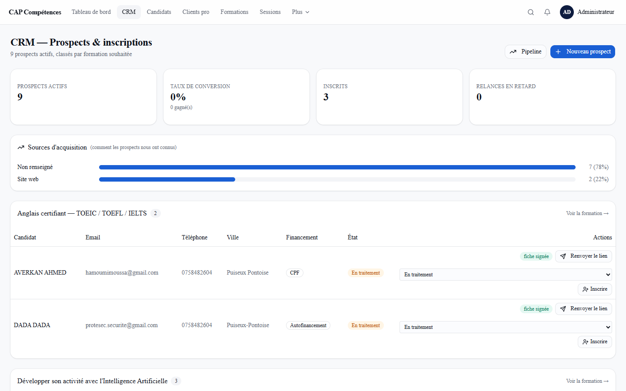
4
CRM & prospects
Transformez plus de prospects en stagiaires, sans rien oublier.
Tous vos prospects centralisés et classés par formation
Suivi des sources d'acquisition et du taux de conversion
Affectation des dossiers aux collaborateurs
Relances programmées
GAIN
Plus aucun prospect oublié

Slide 5
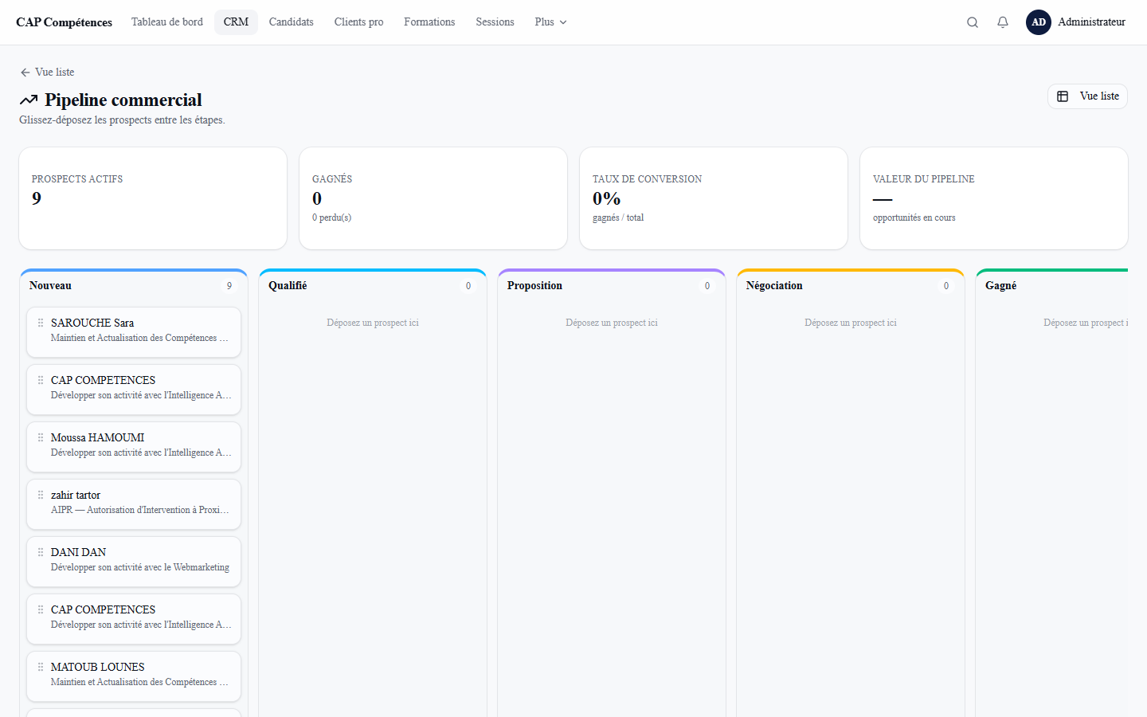
5
Pipeline commercial
Visualisez et pilotez vos opportunités étape par étape.
Pipeline clair : du nouveau prospect à l'inscription
Valeur estimée des opportunités
Priorisation des relances commerciales
Vision globale de l'activité commerciale
GAIN
Un suivi commercial structuré

Slide 6
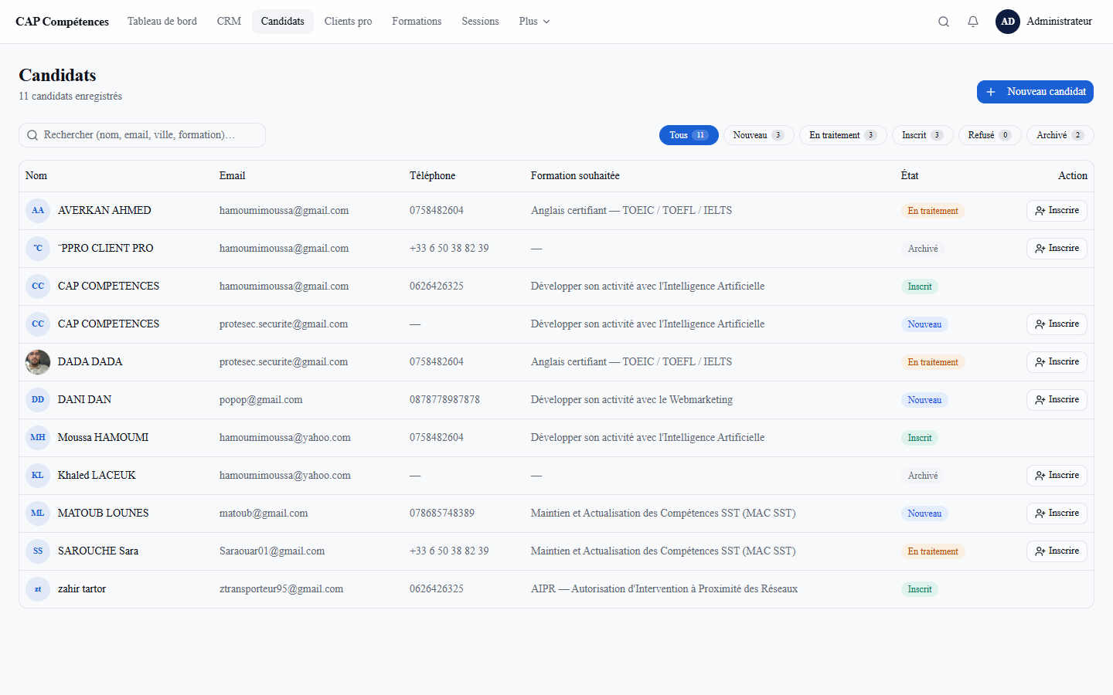
6
Dossiers candidats — la fiche 360°
Toute l'information du candidat au même endroit.
Coordonnées, situation, financement, photo d'identité
Inscriptions, avancement du parcours et historique
Checklist des pièces du dossier administratif
Relance automatique des pièces manquantes
GAIN
Un dossier conforme, sans ressaisie

Slide 7
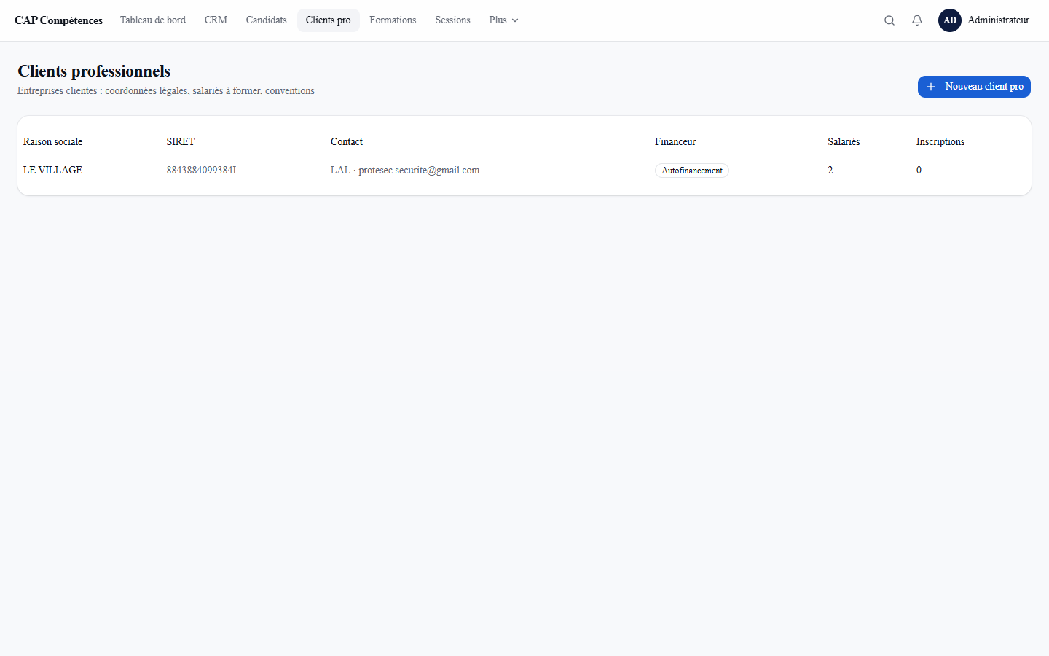
7
Clients pro (B2B)
Gérez vos entreprises clientes aussi simplement que les particuliers.
Coordonnées légales, salariés, financements OPCO
Conventions de formation entreprise générées
Copies automatiques des documents à l'entreprise
Suivi des conventions et des financeurs
GAIN
Le B2B géré sans effort

Slide 8
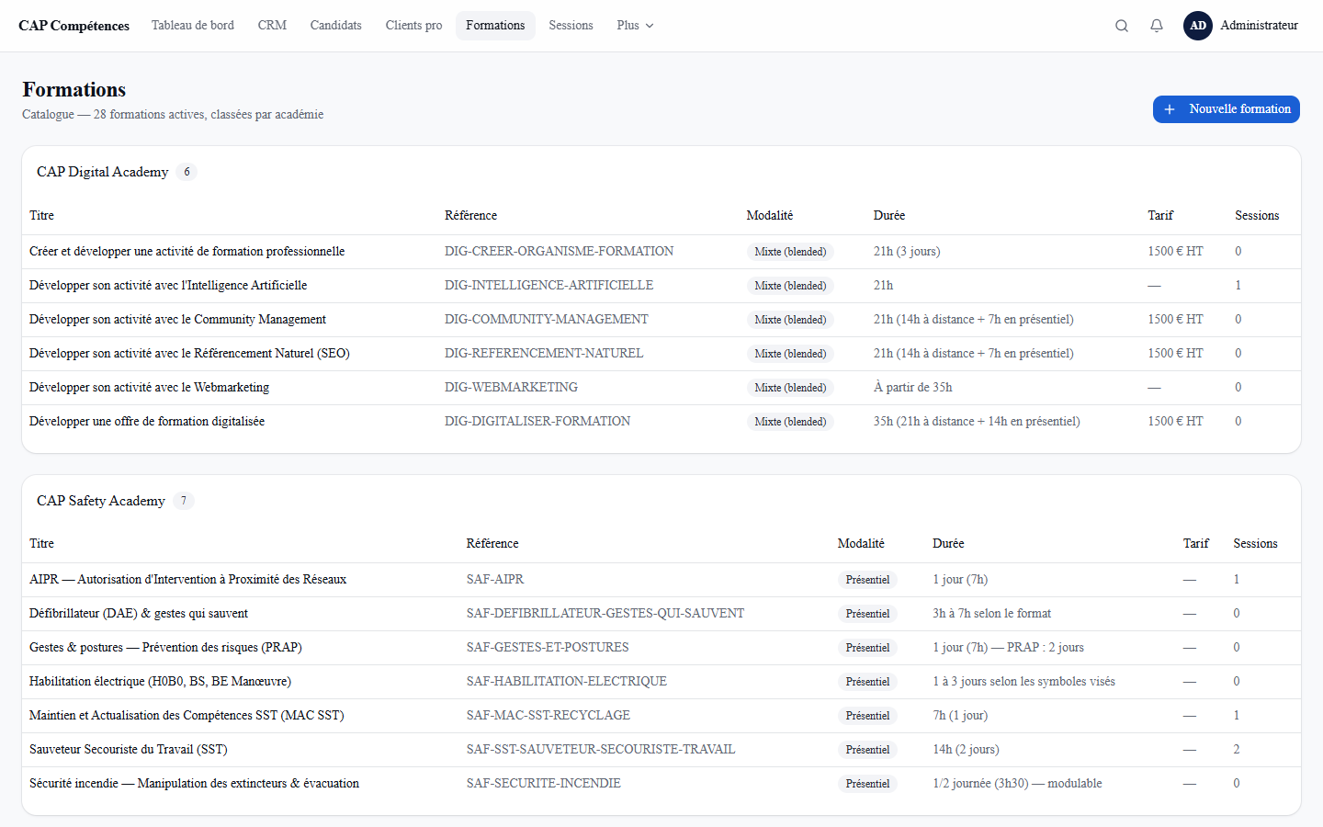
8
Catalogue de formations
Une source unique, réutilisée partout dans la plateforme.
Objectifs, public, prérequis, durée, modalités
Tarif, certification et n° RS
Réutilisé dans documents, sessions et statistiques
Toujours à jour et conforme Qualiopi
GAIN
Un catalogue toujours à jour

Slide 9
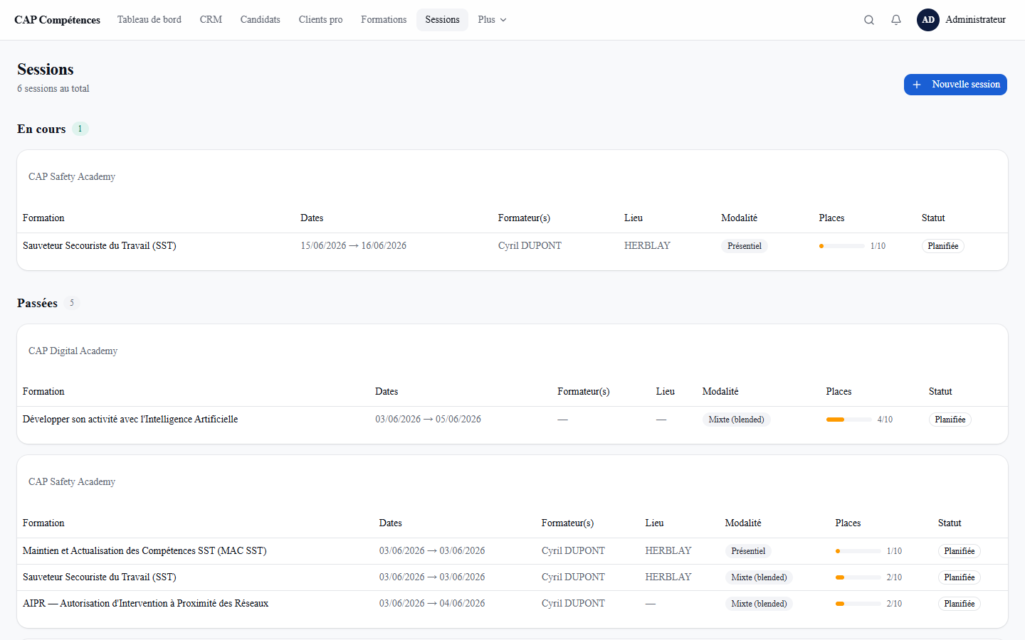
9
Sessions & émargement dématérialisé
Planifiez, remplissez et émargez — sans papier.
Planification et suivi du remplissage des sessions
Émargement signé en ligne, par demi-journée
Signé par les stagiaires et le formateur
Suivi des pièces par participant
GAIN
Fini les feuilles papier

Slide 10
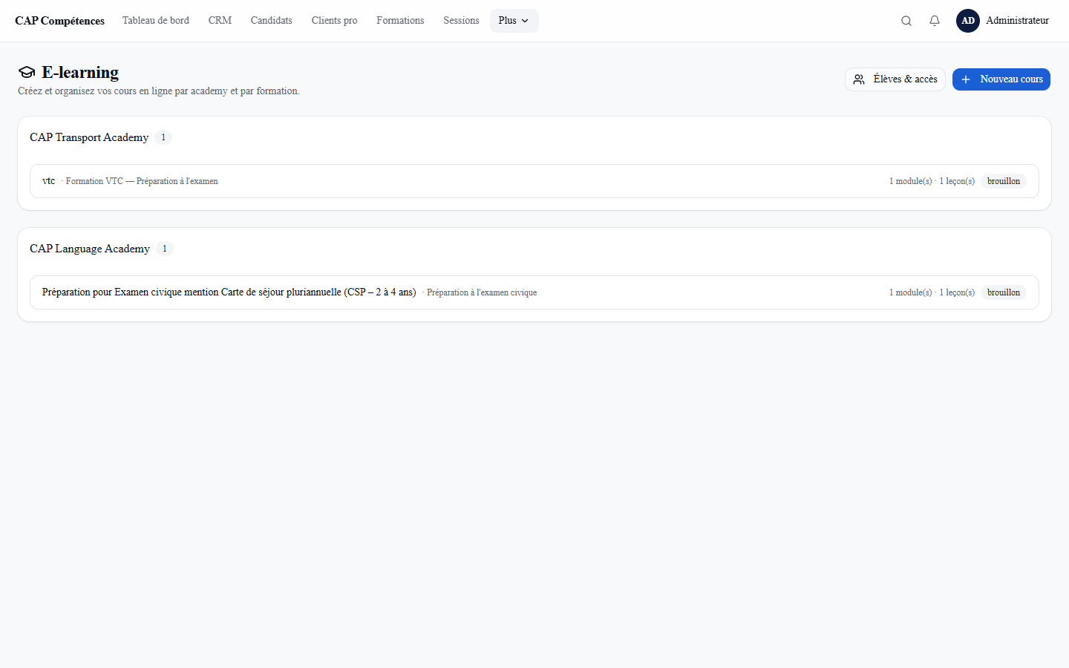
10
E-learning intégré
Votre offre 100 % distancielle, sans outil supplémentaire.
Cours organisés par pôle et par formation
Modules, leçons et quiz
Suivi de la progression des apprenants
Espace apprenant dédié et attestations
GAIN
Le distanciel intégré

Slide 11
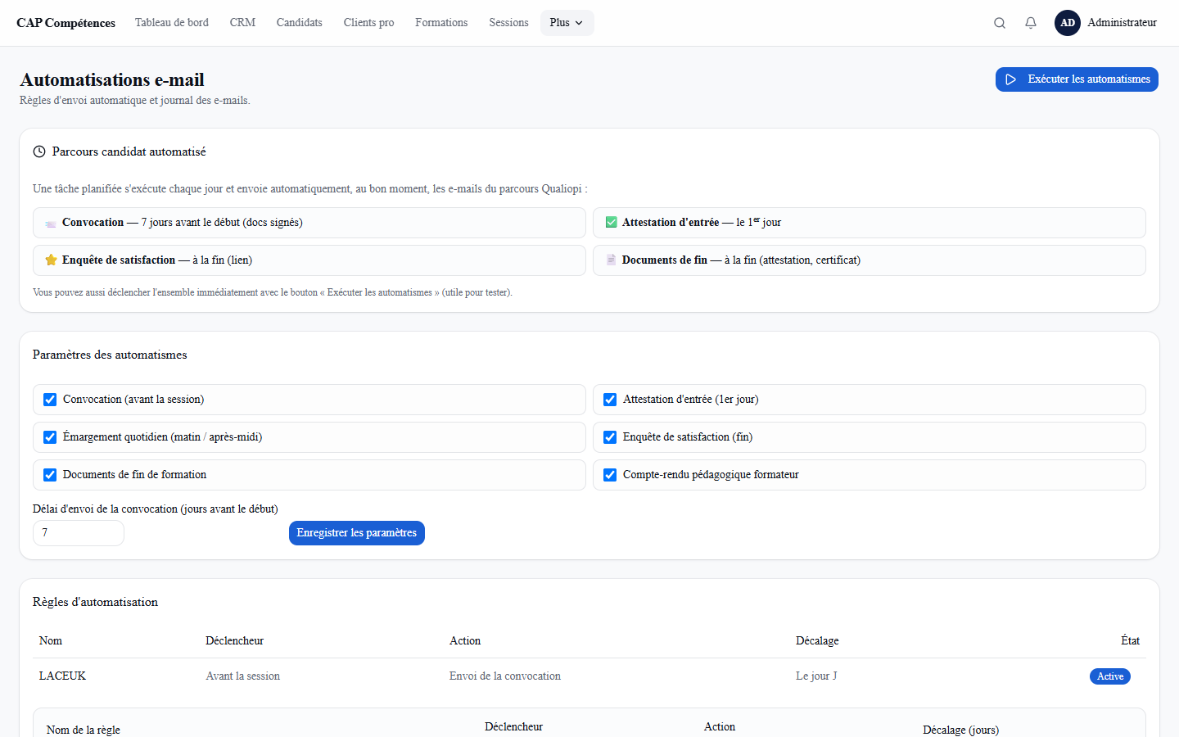
11
Les automatismes — le gros gain de temps
Le parcours administratif d'une session tourne tout seul.
Convocation 7 jours avant le début (documents signés joints)
Attestation d'entrée le 1er jour
Émargement quotidien (matin / après-midi)
Enquête de satisfaction à la fin
Attestation de fin + certificat de réalisation
GAIN
Les e-mails partent tout seuls

Slide 12
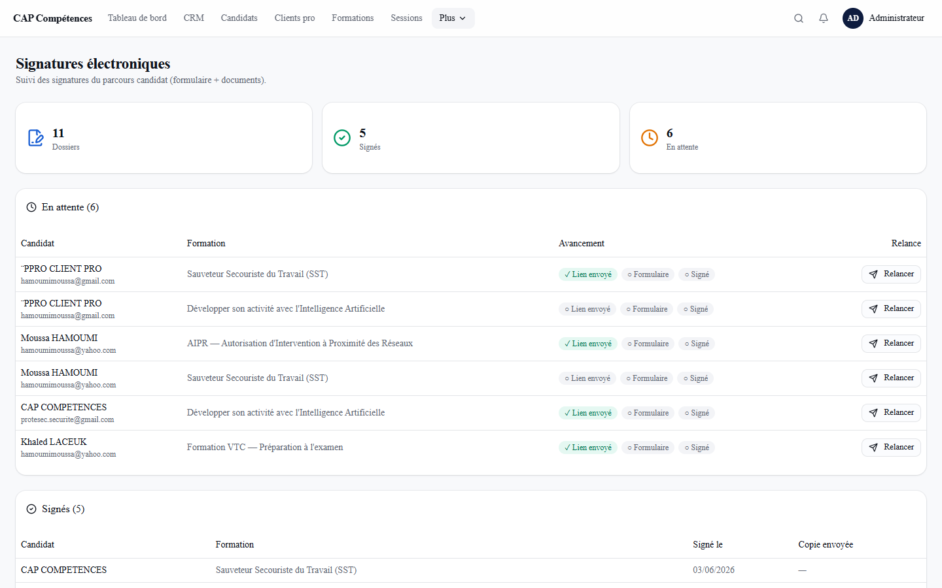
12
Signatures électroniques
Signez en ligne, en sécurité — sans impression ni scan.
Contrats, conventions et feuilles d'émargement
Signature manuscrite ou prestataire (Yousign)
Sécurisée et horodatée
Traçabilité complète
GAIN
Des signatures conformes en un clic

Slide 13
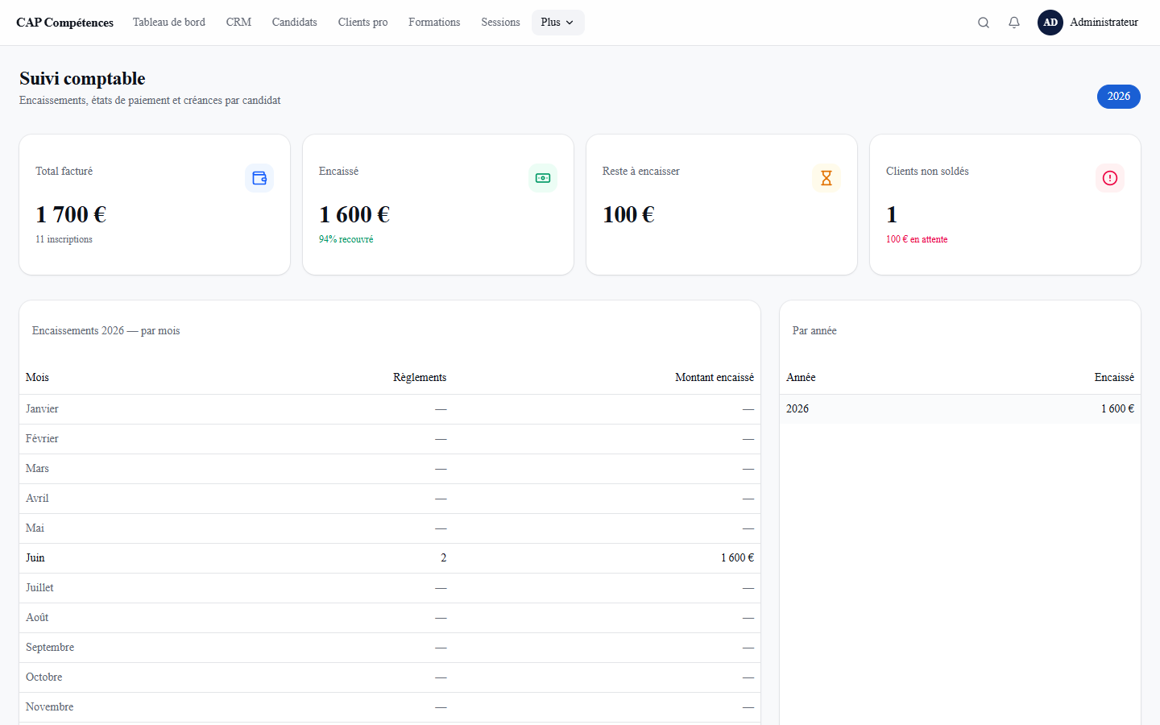
13
Suivi comptable
Votre trésorerie et vos impayés sous contrôle, en temps réel.
États par candidat : payé / partiel / impayé
Modes de financement : CPF, OPCO, entreprise…
Récap par mois et par année, clients non soldés
Règlements enregistrés avec traçabilité du collaborateur
GAIN
Vos impayés sous contrôle

Slide 14
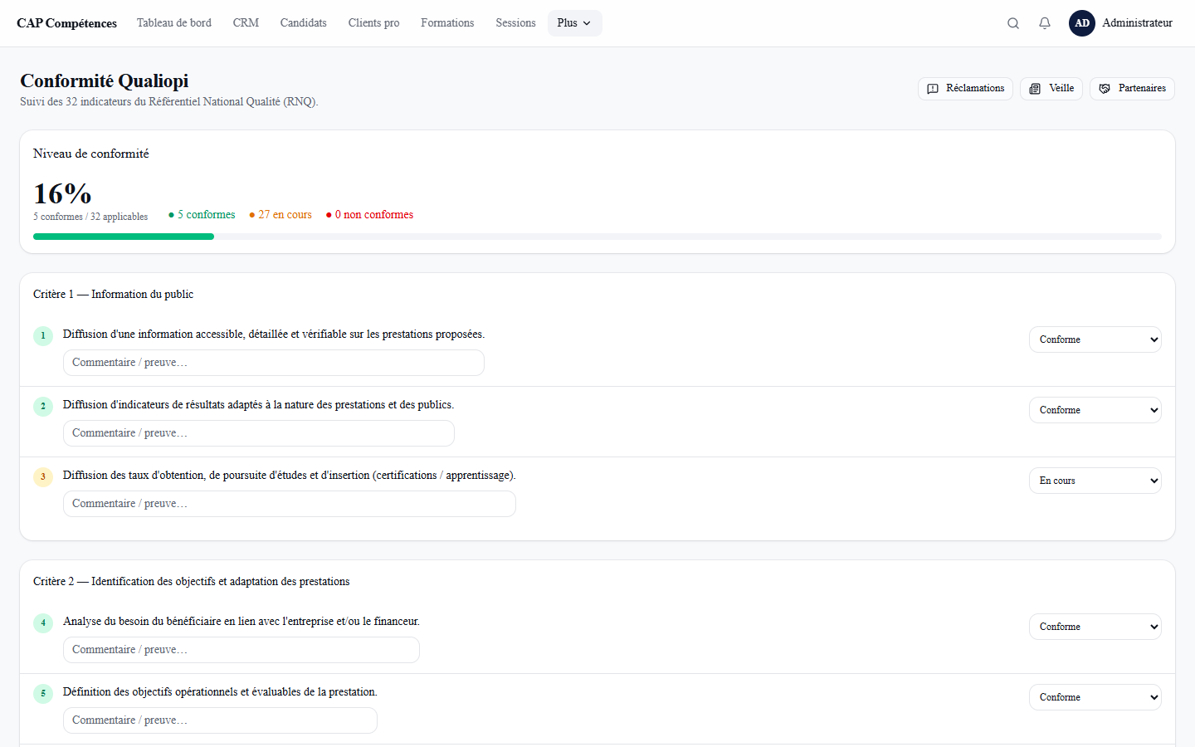
14
Conformité Qualiopi
La conformité intégrée, prête pour l'audit à tout moment.
Indicateurs Qualiopi et preuves centralisés
Registre des réclamations
Veille et partenaires
Documents générés sur des trames conformes
GAIN
Toujours prêt pour l'audit

Slide 15
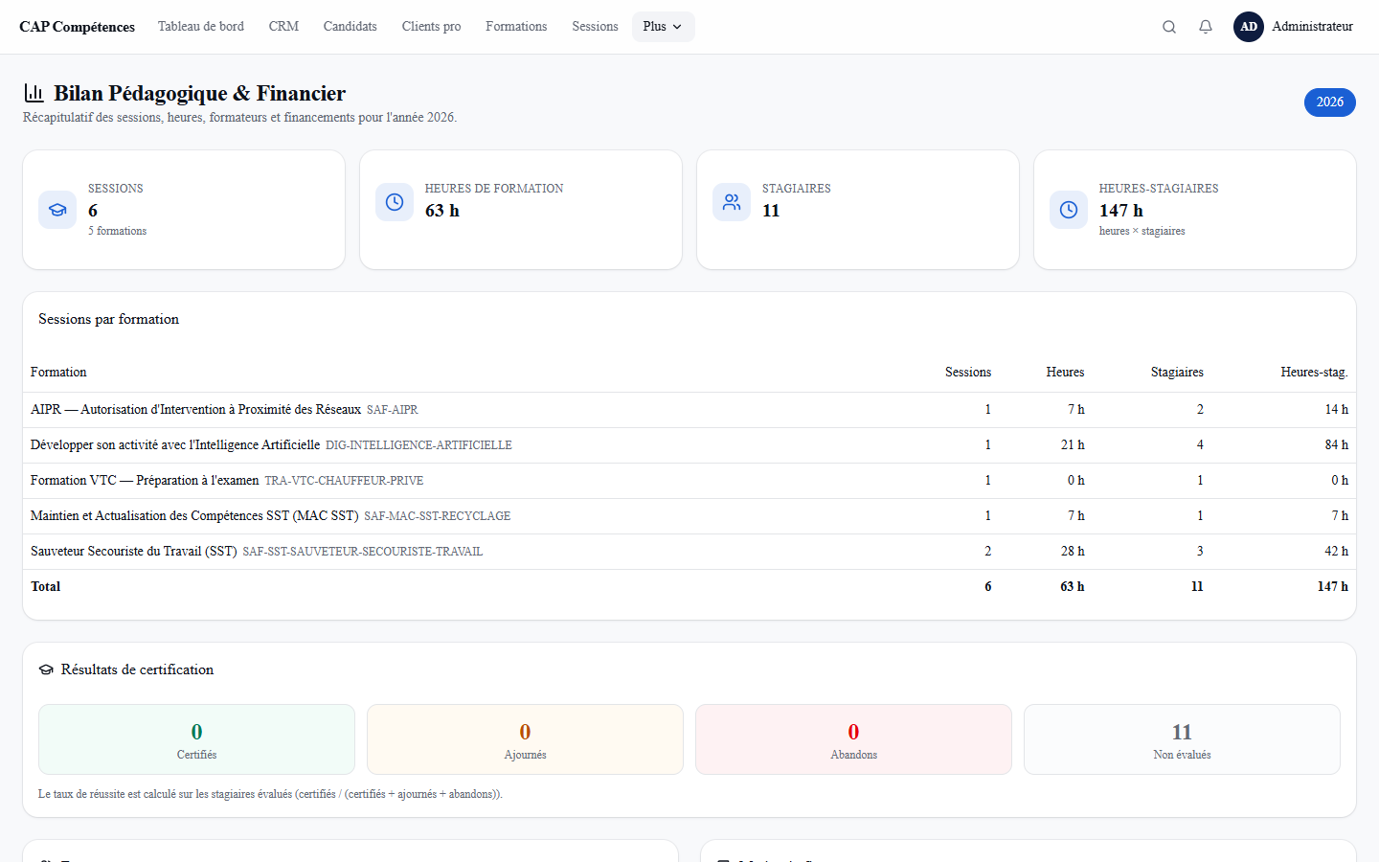
15
Bilan Pédagogique & Financier (BPF)
Le BPF généré automatiquement à partir de vos données réelles.
Heures, stagiaires, financements agrégés
Réparti par formation et par formateur
Plus de reconstitution manuelle dans Excel
Exportable pour votre déclaration
GAIN
Le BPF en minutes, pas en jours

Slide 16
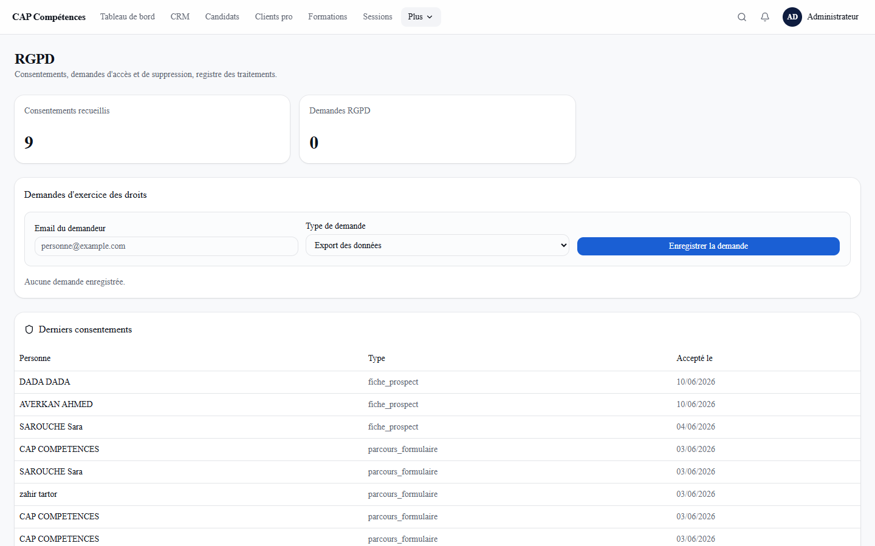
16
RGPD & traçabilité
La protection des données intégrée à votre gestion.
Suivi des consentements
Gestion des demandes de données
Journal d'audit des actions
Conformité au RGPD facilitée
GAIN
Conformité RGPD simplifiée

Slide 17
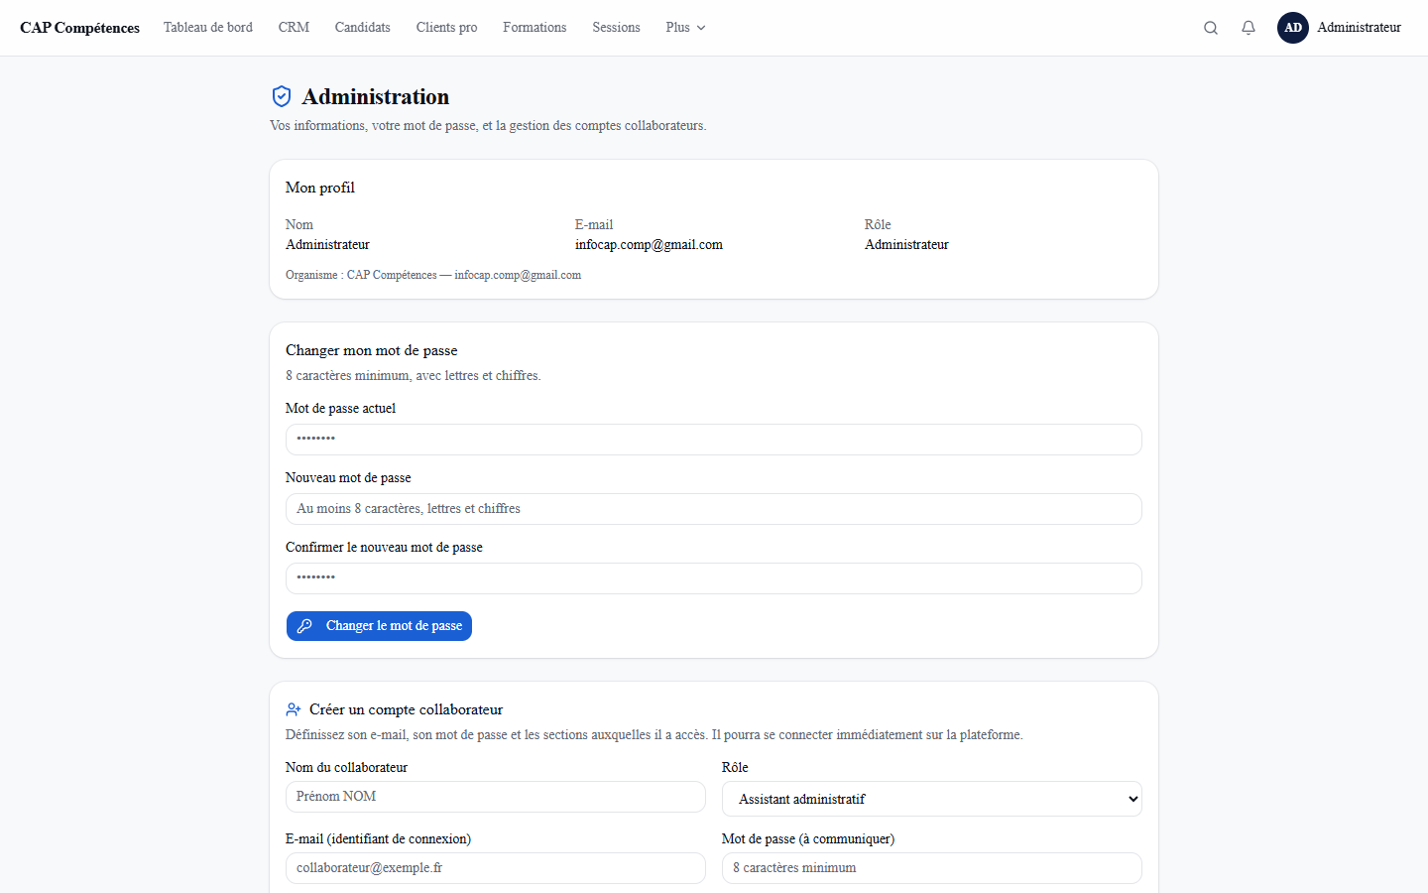
17
À votre image & multi-comptes
Un outil de gestion interne, sur-mesure et sécurisé.
Logo, couleurs, coordonnées et documents personnalisés
Comptes : gérant, responsable, assistant, formateur
Droits par section (CRM, candidats, compta, Qualiopi…)
Chacun ne voit que ce qui le concerne — données isolées
GAIN
Délégez en toute sécurité

Slide 18
18
Modules avancés — à la carte
Des options à activer en un clic pour monter en gamme, selon les besoins du client.
Pipeline Kanban
Tâches & rappels
Notifications
Signature du devis
Leads multi-canal
Glisser-déposer + prévisionnel pondéré
Agenda commercial, échéances, relances
Leads, relances, impayés, devis à signer
« Bon pour accord » en ligne, en 1 clic
Web + EDOF (CPF) / Kairos centralisés
SMS & séquences
Espace client
Rapports
Scoring prospects
Assistant IA
Convocations, rappels et relances SMS
Portail B2B self-service (salariés, factures)
Conversion, CA prévisionnel, acquisition
Priorisation auto : chaud / tiède / froid
Relances, qualification, résumés (Claude)
Activables individuellement par organisme depuis la console — inclus dans la formule Premium.

Slide 19
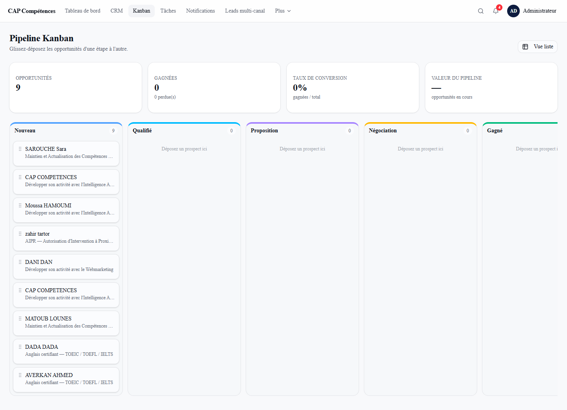
19
Pipeline Kanban
Pilotez vos opportunités d'un glissement, étape par étape.
Colonnes du pipeline : nouveau → gagné
Glisser-déposer pour faire avancer un prospect
Valeur estimée et prévisionnel pondéré
Vue commerciale claire en temps réel
GAIN
Le commercial sous contrôle visuel

Slide 20
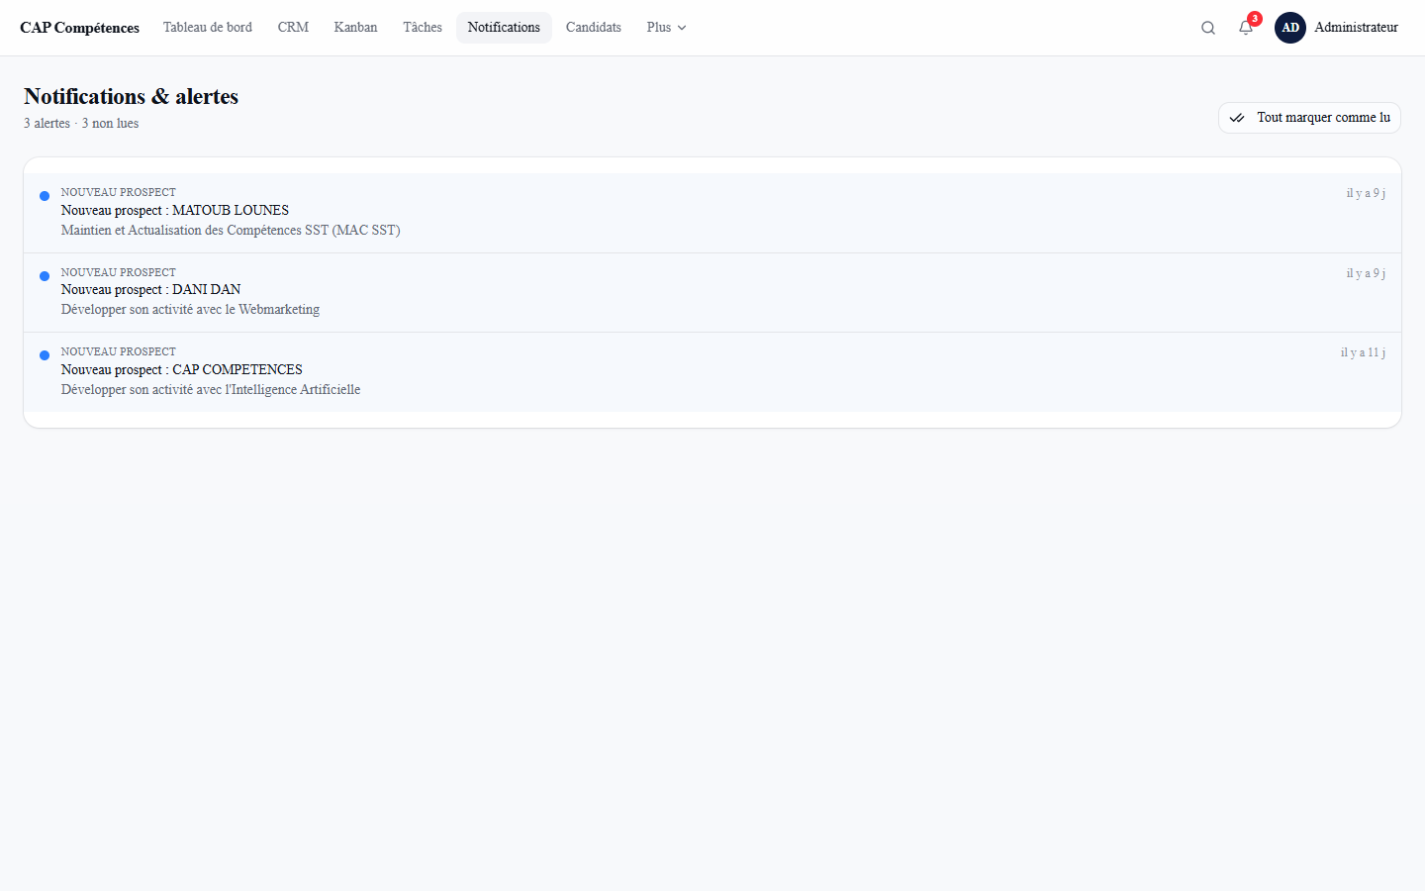
20
Notifications & alertes
Ne ratez plus jamais une action à mener.
Nouveaux leads, relances dues, tâches en retard
Devis à signer, factures à encaisser
Badge « non lus » dans la barre + centre dédié
Tout est dérivé de vos données, sans saisie
GAIN
Zéro relance oubliée

Slide 21
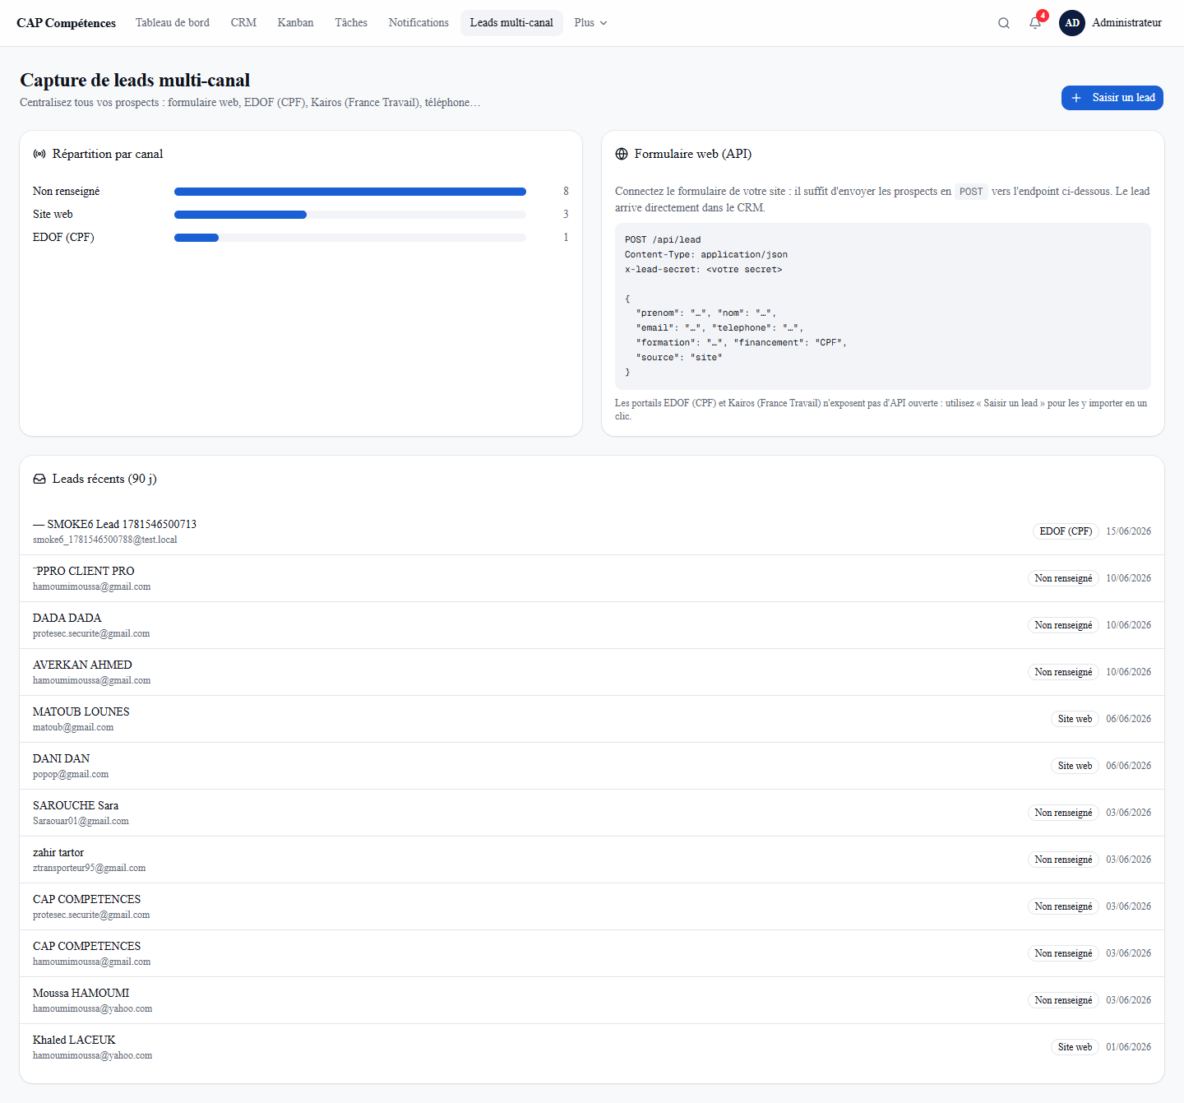
21
Capture de leads multi-canal
Centralisez tous vos prospects, quelle que soit la source.
Formulaire web → CRM via une API simple
EDOF (CPF) & Kairos importés en un clic
Répartition par canal d'acquisition
Leads récents en un coup d'œil
GAIN
Toutes vos sources réunies

Slide 22
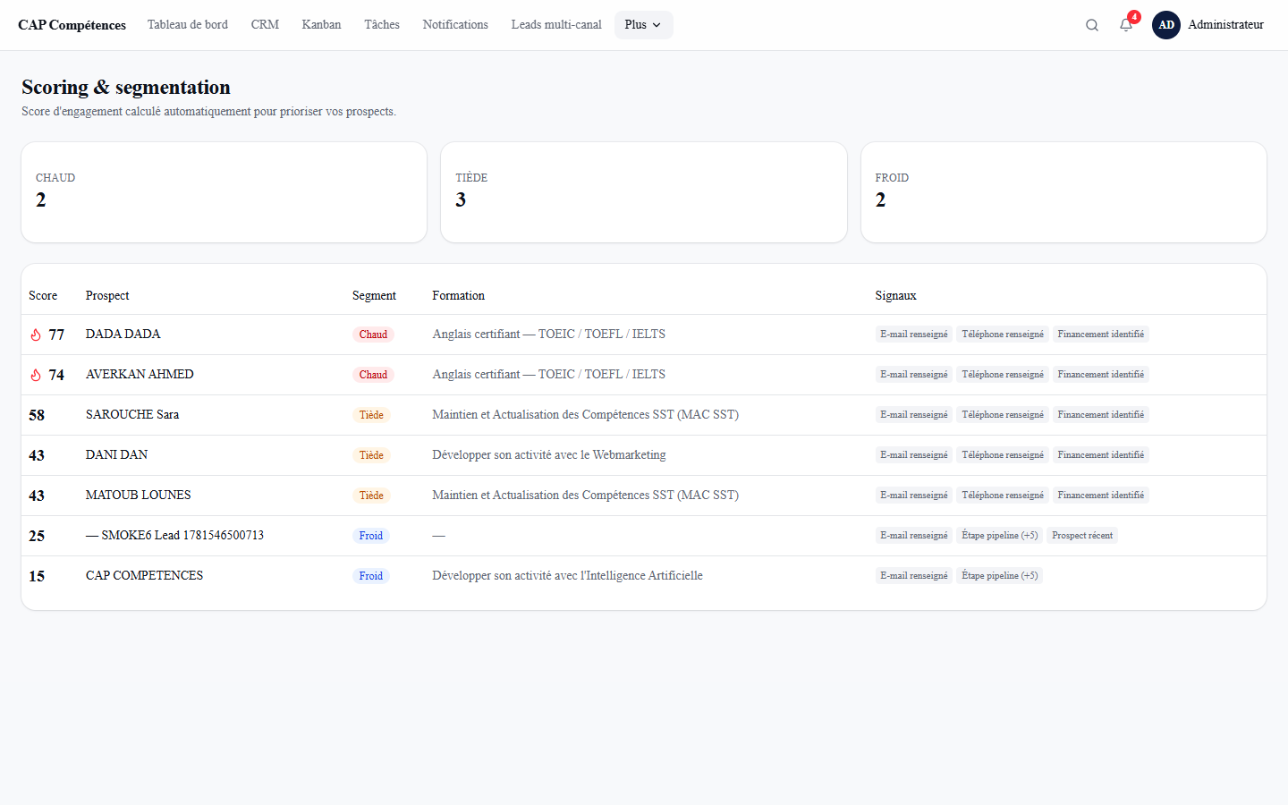
22
Scoring & segmentation
Priorisez automatiquement les prospects les plus chauds.
Score d'engagement 0–100 calculé tout seul
Segments chaud / tiède / froid
Basé sur coordonnées, étape, valeur, échanges
Vos commerciaux savent qui rappeler d'abord
GAIN
Le bon prospect, au bon moment

Slide 23
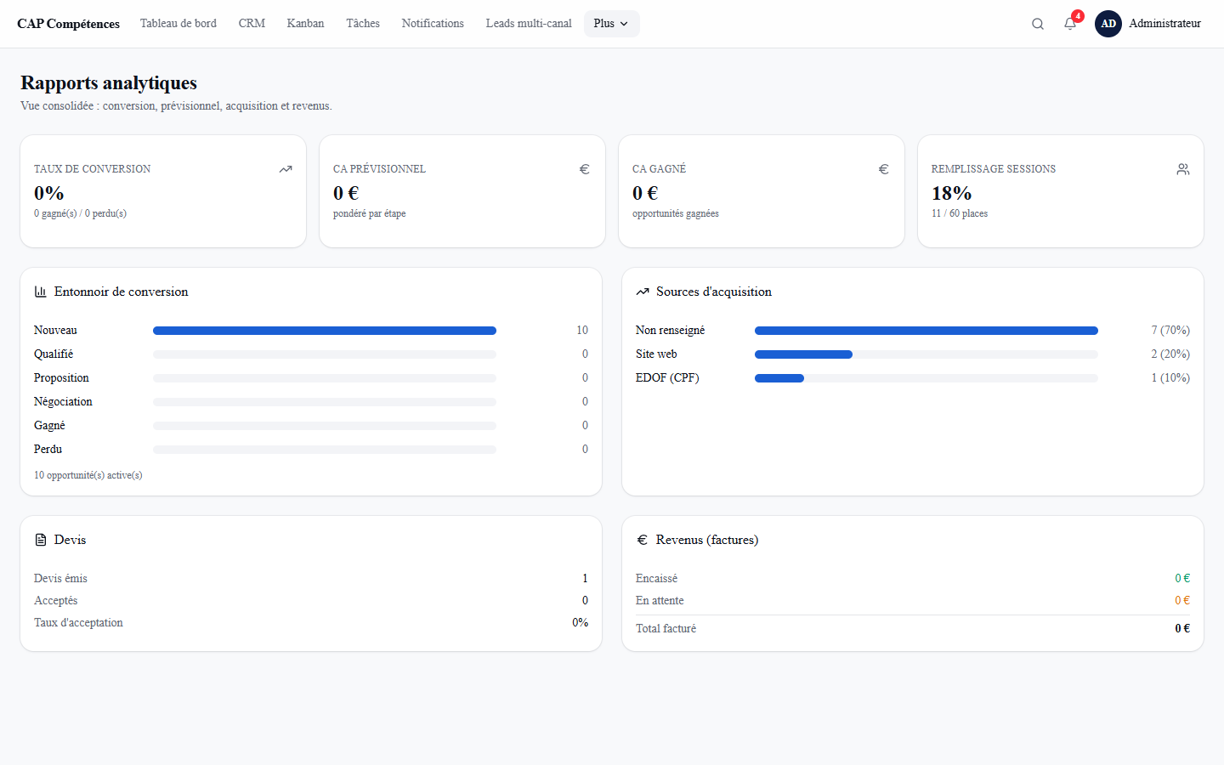
23
Rapports analytiques
Pilotez l'activité avec des chiffres consolidés.
Taux de conversion et CA prévisionnel pondéré
Sources d'acquisition et remplissage des sessions
Devis émis / acceptés, revenus encaissés / en attente
Une vue de direction, sans tableur
GAIN
Décidez sur des données

Slide 24
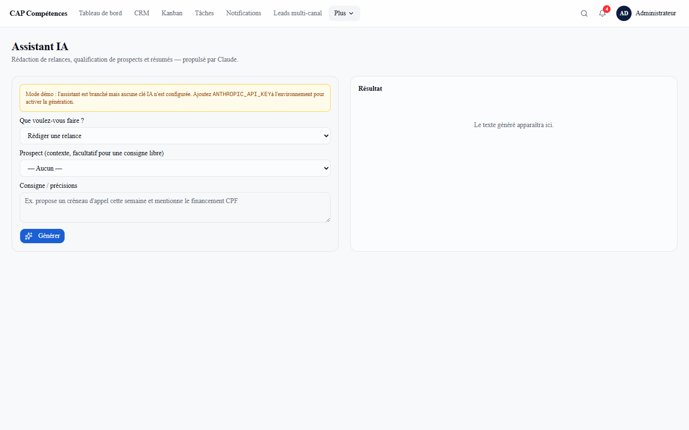
24
Assistant IA
Rédigez relances et qualifications en quelques secondes.
Rédaction d'e-mails de relance personnalisés
Qualification de prospect + prochaine action
Résumé de l'historique d'un dossier
Propulsé par Claude, à votre image
GAIN
Gagnez du temps sur l'écrit

Slide 25
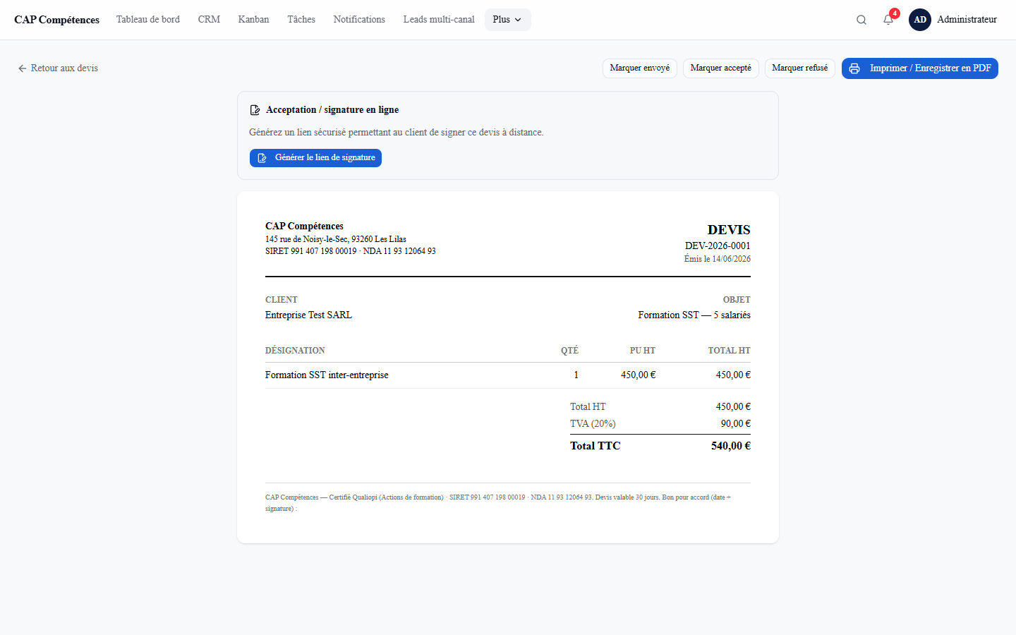
25
Signature électronique du devis
Faites accepter vos devis à distance, en un clic.
Lien sécurisé envoyé au client
« Bon pour accord » signé en ligne, horodaté
Adresse IP enregistrée, valeur probante
Signature reportée sur le devis imprimable
GAIN
Des devis signés plus vite

Slide 26
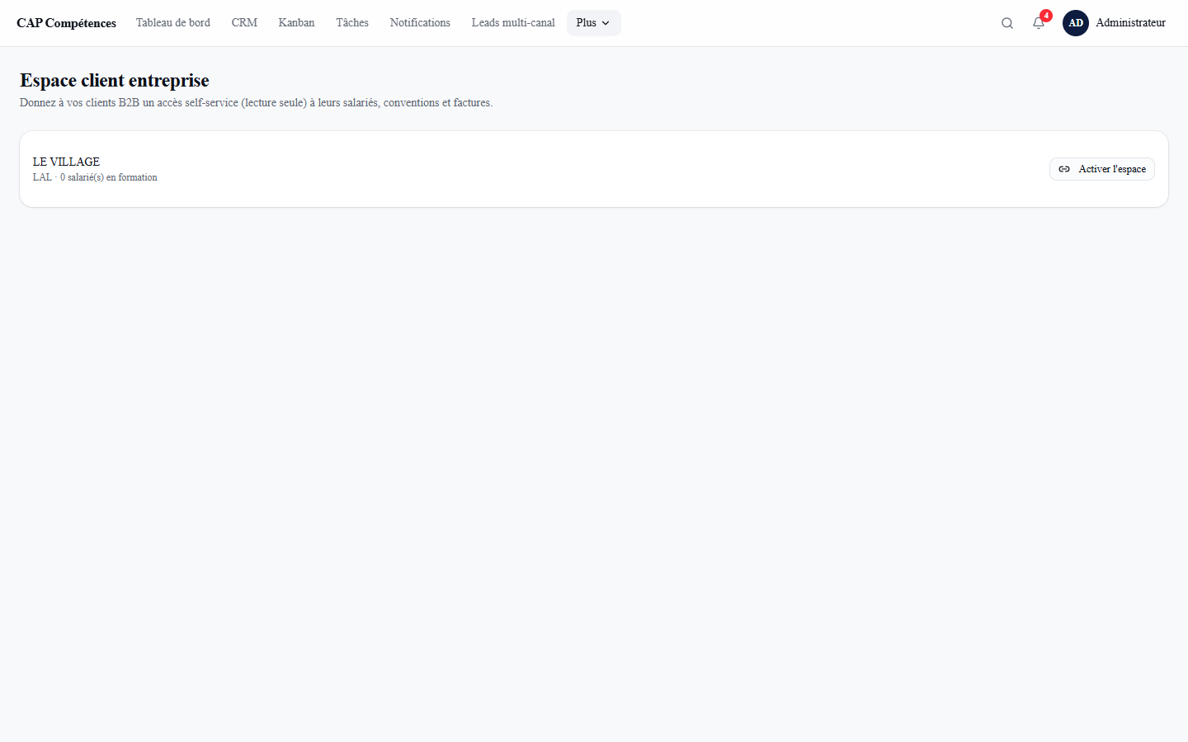
26
Espace client entreprise
Offrez à vos clients B2B un portail self-service.
Lien sécurisé en lecture seule par entreprise
Salariés en formation, conventions
Devis et factures consultables
Moins de sollicitations, plus de service
GAIN
Un service B2B différenciant

Slide 27
27
Trois formules, claires
De la digitalisation de base au pilotage commercial complet.
Essentiel
Pro
Premium
dès 49 €/mois
dès 99 €/mois
dès 179 €/mois
Candidats & inscriptions
Sessions & émargement en ligne
Documents & signatures
Qualiopi, BPF, RGPD
Tout l'Essentiel
CRM & pipeline commercial
Clients pro, comptabilité, devis
Planning, e-learning, automatisations
Modules avancés en option
Tout le Pro
Les 10 modules avancés inclus
Kanban, IA, SMS, rapports…
Espace client entreprise
Montants indicatifs — à ajuster. Multi-tenant, données isolées par organisme, hébergement UE.

Slide 28
28
Le gain de temps, chiffré
Estimations à adapter à votre activité.
~15 min
~30 min
instantané
minutes
par stagiaire
Convocations, attestations & certificats automatiques
par session
Émargement dématérialisé
Génération des conventions & contrats (vs ~20 min)
Préparation du BPF (vs plusieurs jours)
Au total : l'équivalent de 1 à 2 jours par semaine récupérés sur l'administratif.

Slide 29
Passons à la démonstration
Démo sur vos propres données · Mise en place à vos couleurs · Formation de votre équipe
Un seul outil, conçu pour Qualiopi, automatisé et à votre image. Contactez-nous pour démarrer.

